Slide 1
Панова Т.Ю., Учитель-дефектолог; Рябова Н.Б., воспитатель МБДОУ детский сад компенсирующего вида № 486.
Коммуникативное развитие неслышащих дошкольников.

Slide 2
Речь является основным средством межличностного общения глухих и, следовательно, одним из средств накопления социального опыта. Л.С.Выготский.

Slide 3
Коммуникация – важная образовательная область, она носит коррекционную направленность, которая заключается в развитии речи, как средства общения неслышащих дошкольников.

Slide 4
В своей работе мы решаем следующие задачи:
Развитие сенсорной основы восприятия словесной речи; формирование умения слушать, понимать речь взрослого;
Развитие всех компонентов устной речи детей, практическое овладение воспитанниками нормами речи;
Формирование у детей внятной, членораздельной, естественной речи;
Формирование словаря: расширение и активизация словарного запаса, формирование грамматического строя речи;
Развитие связной монологической и диалогической речи;
Формирование разных видов речевой деятельности: (говорения, чтения, письма, слухо-зрительного восприятия, дактилирования, слушания);
Развитие активной речи в различных видах деятельности;
Развитие свободного общения со взрослыми и детьми.

Slide 5
Участники проекта:
Воспитатели
Дети
Родители
Учитель-дефектолог

Slide 6
Интеграция полученных умений и навыков воспитанников через образовательные области:
Познание
Здоровье
Социализация
Художественное творчество
Чтение адапированной художественной литературы
Музыка
Безопасность
Труд
Физическое развитие

Slide 7
Коррекционно-развивающие Формы и методы деятельности с неслышащими дошкольниками.
Рассматривание
Беседа
Чтение адаптированной литературы
Беседа о прочитанном
Разучивание стихотворений
Ситуативный разговор
Решение проблемных ситуаций
Игровая ситуация
Составление рассказа
Работа с текстом (разрезным текстом)
Ситуация общения в процессе режимных моментов
Игры (дидактические, словесные, сюжетно-ролевые, разгадывание кроссвордов)
Игровое общение
Театрализованные игры, хороводные игры с пением
Игра-драматизация
объяснение
Поручения

Slide 8
Практический (по подражанию, совместные действия, по словесной инструкции, самостоятельно)
Наглядный (с опорой на табличку, с опорой на образец)
Слуховой (опознавание; различение на слух, слухо-зрительно)
Словесный (устно, устно-дактильно; проговаривание сопряженное, отраженное, самостоятельное)

Slide 9
Коррекционно-развивающие виды деятельности с неслышащими дошкольниками.
Фонетическая ритмика
Артикуляционная гимнастика
Дыхателльная гимнастика
Стенд: «Дерево успеха»
Игры на развитие мелкой моторики рук
Пальчиковые игры
Музыкально-ритмические игры
Игры на развитие слухового восприятия
Стенд: «Наша жизнь»- развитие связной речи

Slide 10
Внедрение развивающих технологий в работе с неслышащими дошкольниками.
Компьютерная программа «Видимая речь»
«Игры
с водой»
Слайд-
игротека
«Лесенка успеха» (детское портфолио)
Игровые упражнения с релаксацией
«Игры с
песком»

Slide 11
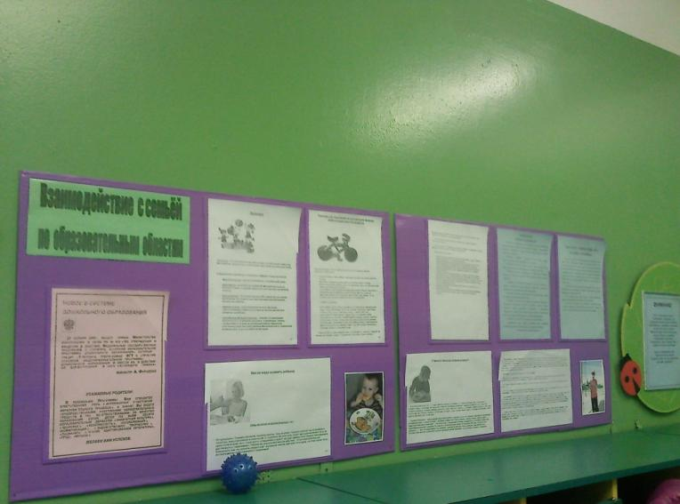
Взаимодействие с родителями неслышащих дошкольников по образовательной области «Коммуникация».
Информационное взаимодействие
Информационный стенд «Работаем в соответствии с ФГТ»
Тематические памятки
Папка передвижка «Познавательно-речевое развитие»

Slide 12
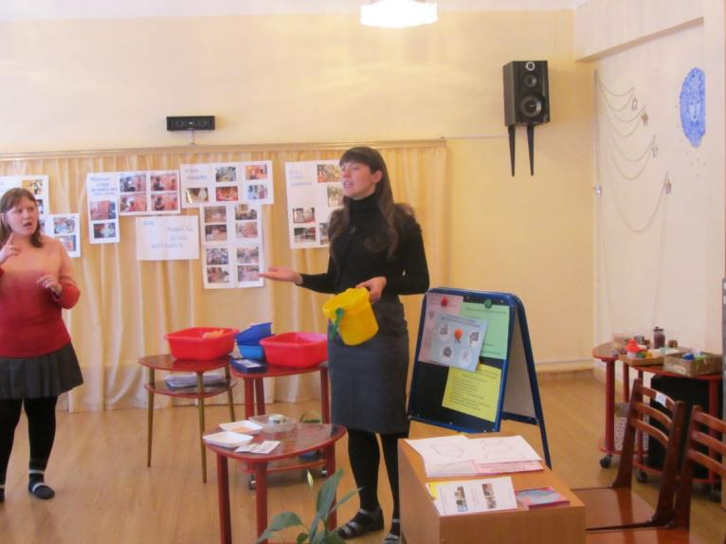
Педагогическое просвещение
Консультации
Мастер-класс
Открытые мероприятия в форме НОД
Анкетирование
Библиотека «Новое в системе образования»

Slide 13
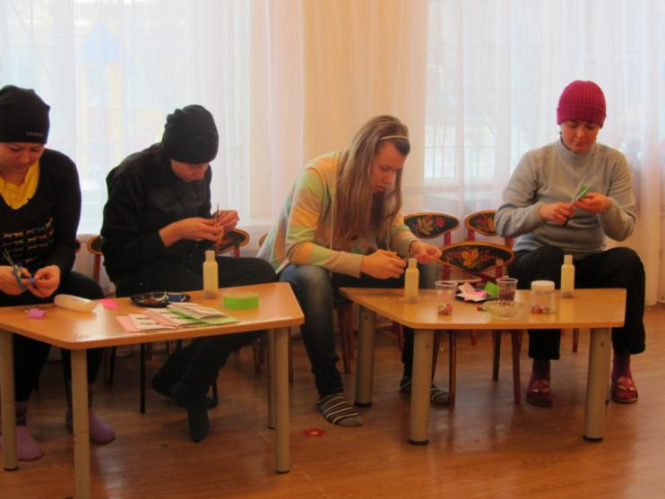
Совместная деятельность
Участие родителей в подготовке и проведении праздников, развлечений, досугов
Совместное создание предметно - развивающей среды
Организация выставок детских работ, изготовленных вместе с родителями
Семейный вернисаж, оформление фотомонтажей.

Slide 14
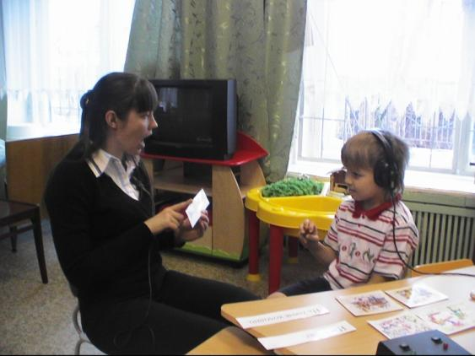
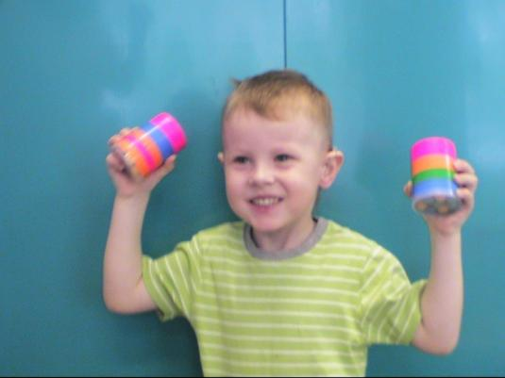
Развитие сенсорной основы восприятия словесной речи неслышащих дошкольников в совместной и самостоятельной деятельности.

Slide 15
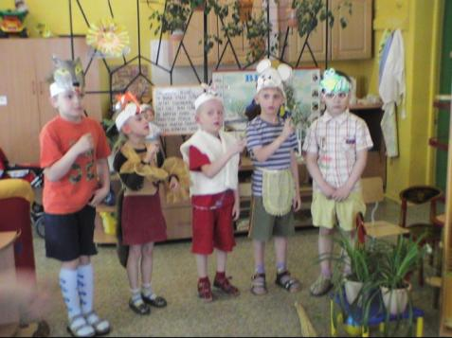
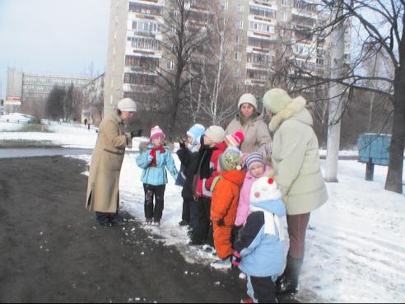
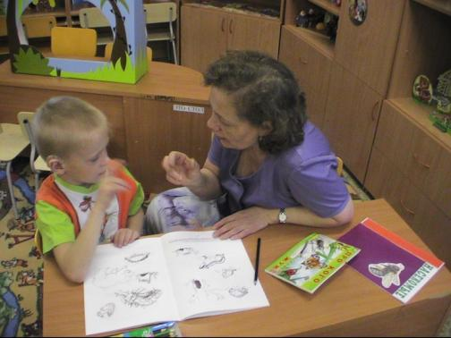
Развитие активной речи в различных видах деятельности.

Slide 16
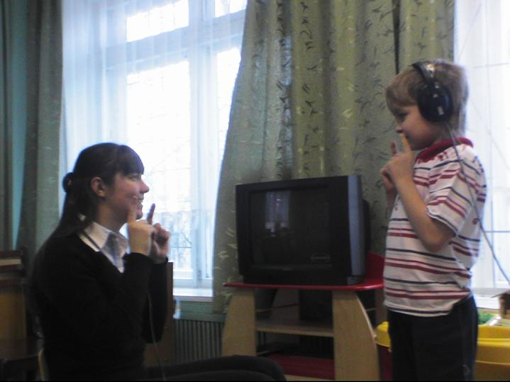
Формирование у детей внятной, членораздельной, естественной речи.

Slide 17
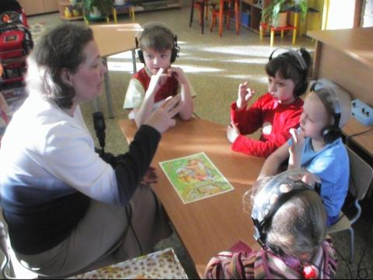
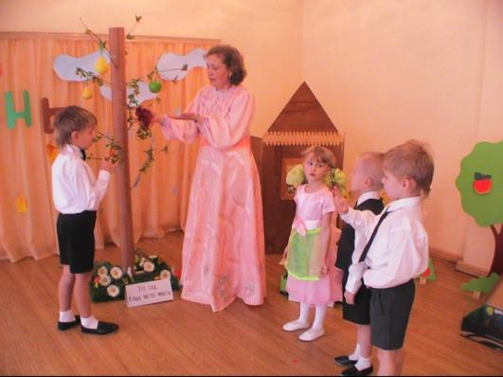
Формирование разных видов речевой деятельности: (говорения, чтения, письма, слухо-зрительного восприятия, дактилирования, слушания).

Slide 18
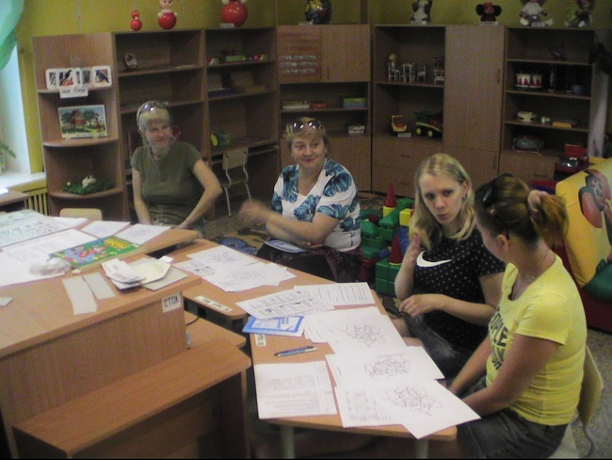
Приобщение родителей к разнообразному по содержанию и формам речевому общению с детьми и привлечение к повторению, закреплению наиболее актуального познавательно-речевого материала в повседневной жизни.

Slide 19
Планируемые промежуточные результаты освоения детьми основной общеобразовательной программы в соответствии с Федеральными государственными требованиями.
«Овладевший средствами общения и способами взаимодействия со взрослыми и сверстниками»
Внедрение развивающих технологий :
«Игры с песком»
«Игры с водой»
Приобщение родителей к разнообразному по содержанию и формам речевому общению с детьми и привлечение к повторению, закреплению наиболее актуального познавательно-речевого материала в повседневной жизни.
Создание предметно-развивающей среды: центр «Подвижного язычка», «Дактильной азбуки».
Коррекционно-развивающие Формы и методы деятельности с детьми.

Slide 20
«Любознательный, активный».
Создание развивающей среды: центр «Почемучка», «Сюжетно-ролевых игр», «Волшебные краски»
Создание игровой ситуации, общение со сверстниками и взрослыми, создание условий для разных форм игр.

Slide 21
«Имеющий первичные представления о себе, семье, обществе, государстве, мире и природе».
Совместная деятельность участников пед процесса:
Экскурсии выходного дня
Фотовыставки
Семейные вернисажи
Создание макета генеалогического древа
Создание развивающей среды: центр «Почитай-ка»
Создание наглядно-тематического материала:
Фотоальбомы
Наборы открыток
Папки-передвижки

Slide 22
Создание предметно-развивающей среды: центр «Посчитай-ка», «Развиающих игр»
Организация педагогического просвещение родителей: Мастер-классы, открытые мероприятия в форме НОД
«Овладевший универсальными предпосылками учебной деятельности».
Использование коррекционно-развивающиех Форм и методов деятельности с детьми.

Slide 23
Информирование родителей о результатах усвоения детьми Программы и предоставление рекомендаций, разработанных на основе данных обследования.
«Овладевший необходимыми умениями и навыками».
Через систему мониторинга достижения детьми планируемых результатов освоения Программы

Slide 24
«Способный управлять своим поведением и планировать свои действия на основе первичных ценностных представлений, соблюдающий элементарные общепринятые нормы и правила поведения».
Использование коррекционно-развивающих Форм и методов деятельности с детьми. Решение проблемных ситуаций, беседа, наблюдение, игра-драмматизация, общение с использованием всех форм речи
Педагогическое просвещение родителей: консультации, беседы, оказание консультативной помощи в решении проблемных ситуаций
Использование наглядного дидактического материала.

Slide 25
«Эмоционально отзывчивый»
Создание предметно-развивающей среды: центр «Сказка», «Музыкальная игрушка»
Использование коррекционно-развивающих Форм и методов деятельности с детьми: общение с помощью трех форм речи.
Внедрение развивающих технологий в работе: Игровые упражнения с релаксацией, слайд-игротека.

Slide 26
«Физически развитый, овладевший основными культурно-гигиеническими навыками»
Создание предметно-развивающей среды: центр «Двигательной активности»
Взаимодействие со всеми участниками образовательного процесса.
Использование коррекционно-развивающих Форм и методов деятельности с детьми: общение с помощью трех форм речи.

Slide 27
Спасибо за внимание.

